Slide 1
Xin chào quý cô và các bé
CHỦ ĐỂ : BÉ VUI HỌC TOÁN
ĐỀ TÀI: SO SÁNH CAO THẤP
TO NHỎ
( 3-4 TUỔI )
GV: Nguyễn ThanhThủy

Slide 5
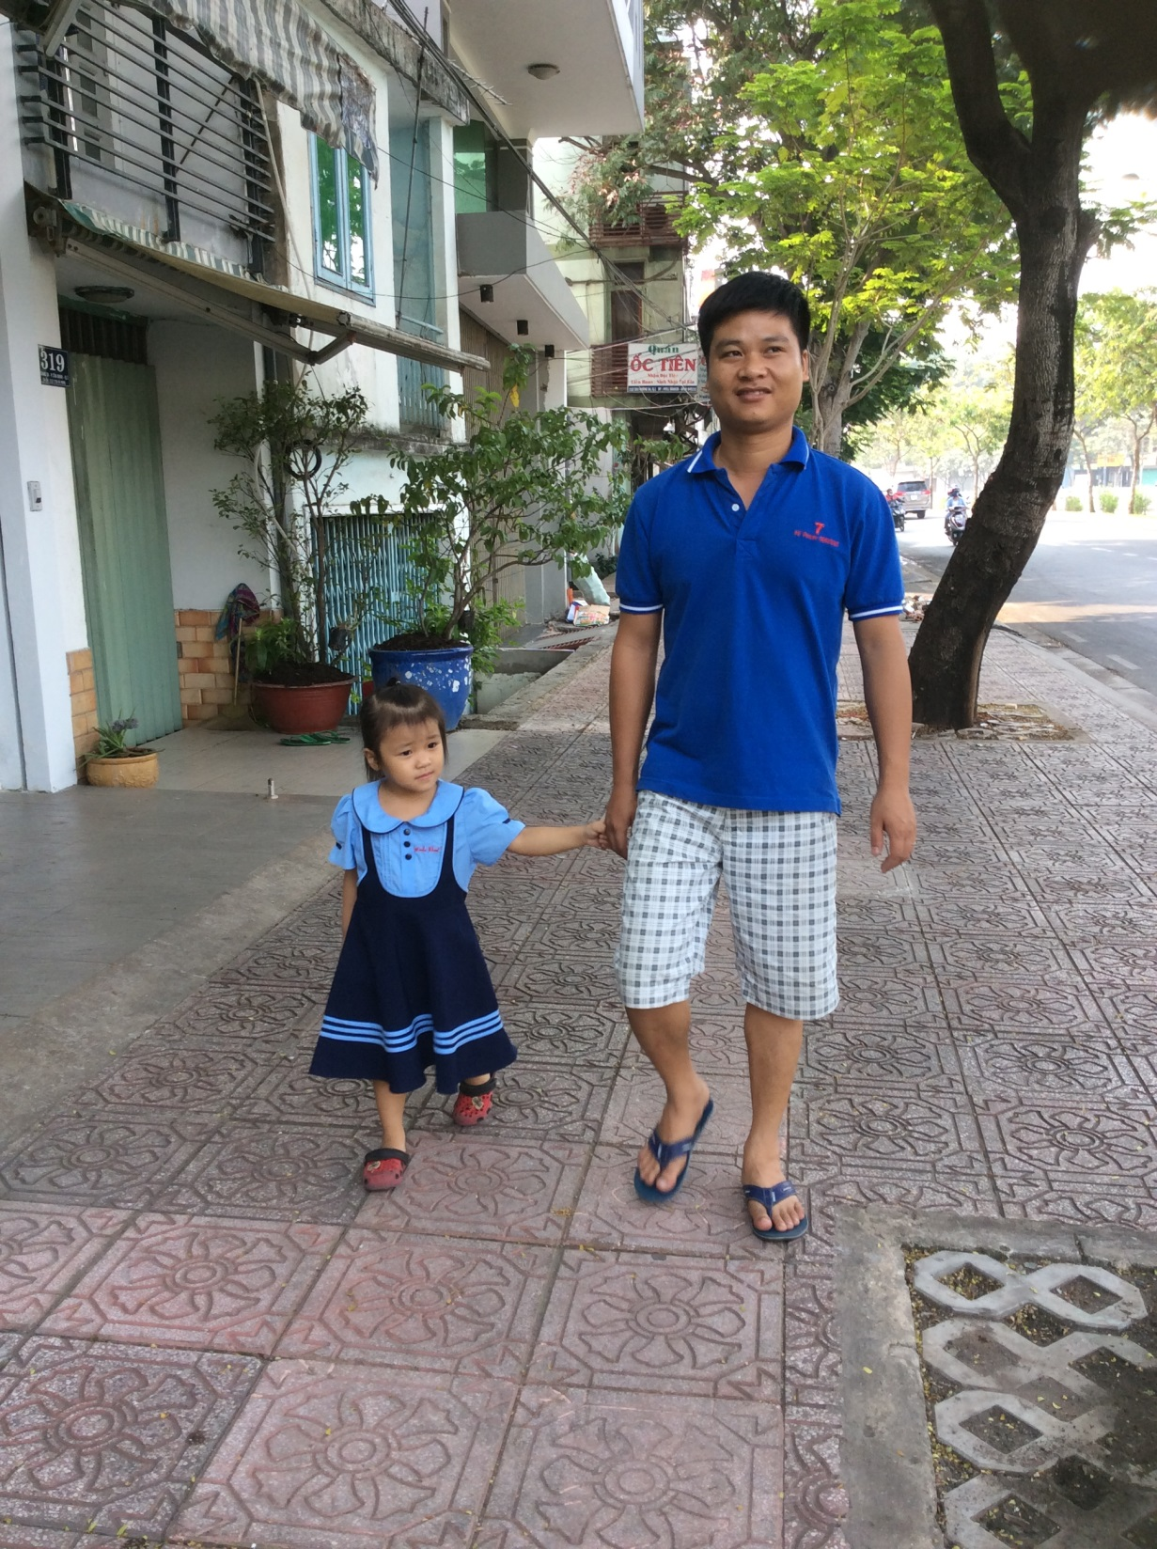

Slide 8
SO SÁNH TO- NHỎ

